Slide 1
试题讲评 & 趣题选讲
林旭恒

Slide 2
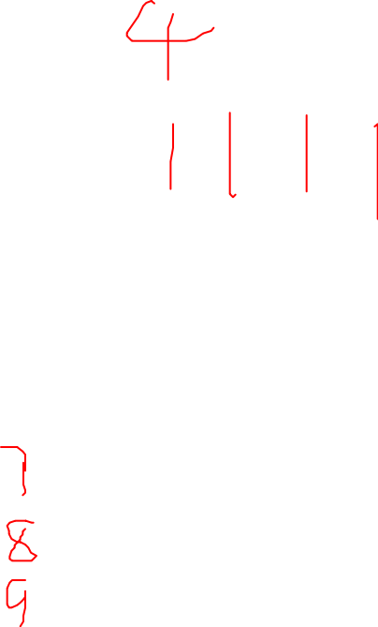
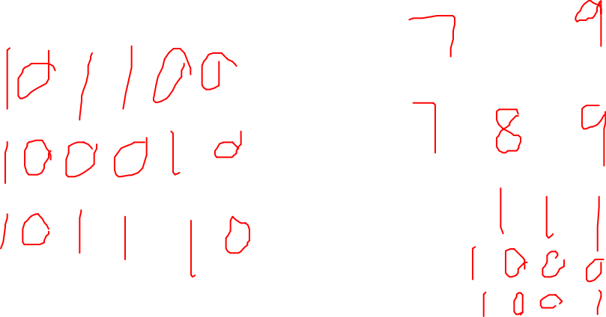

子集
从$l$到$r$中选非空子集，全部或起来，问有多少种结果
$l≤r≤{10}^{18}$

Slide 3

子集
对于20%的数据，$r≤{10}^{3}$
对于50%的数据，$r≤{10}^{5}$
对于70%的数据，$r≤{10}^{6}$

Slide 4
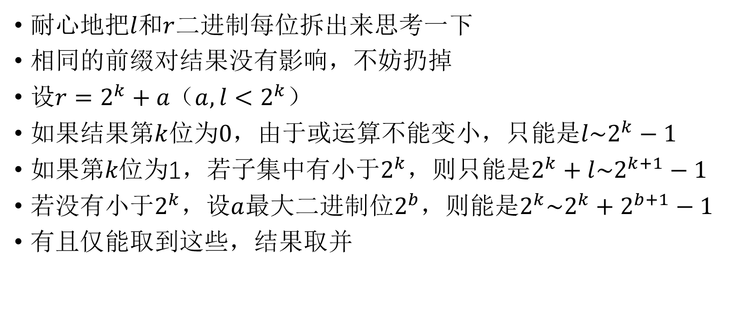
子集
耐心地把$l$和$r$二进制每位拆出来思考一下
相同的前缀对结果没有影响，不妨扔掉
设$r=2^{k}+a（a,l<2^{k}$）
如果结果第$k$位为$0$，由于或运算不能变小，只能是$l\sim 2^{k}−1$
如果第$k位$为1，若子集中有小于$2^{k}$，则只能是$2^{k}+l\sim 2^{k+1}−1$
若没有小于$2^{k}，$设$a$最大二进制位$2^{b}$，则能是$2^{k}\sim 2^{k}+2^{b+1}−1$
有且仅能取到这些，结果取并

Slide 5
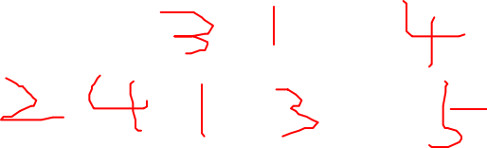
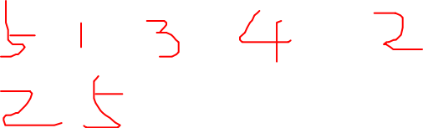

分组
$n$个学生，$m$个课题，每个学生对课题有个喜欢顺序
选出一些课题开放，学生会选其中最喜欢的课题，要求使人最多的课题人数最少
$n,m≤1000$

Slide 6

分组
$对于$30%的数据，$n,m≤20$
对于70%的数据，$n,m≤300$

Slide 7
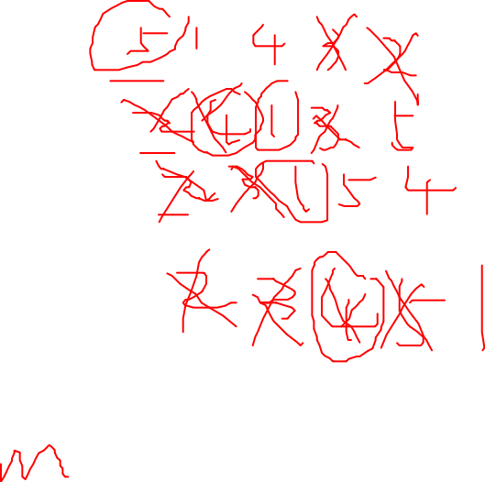
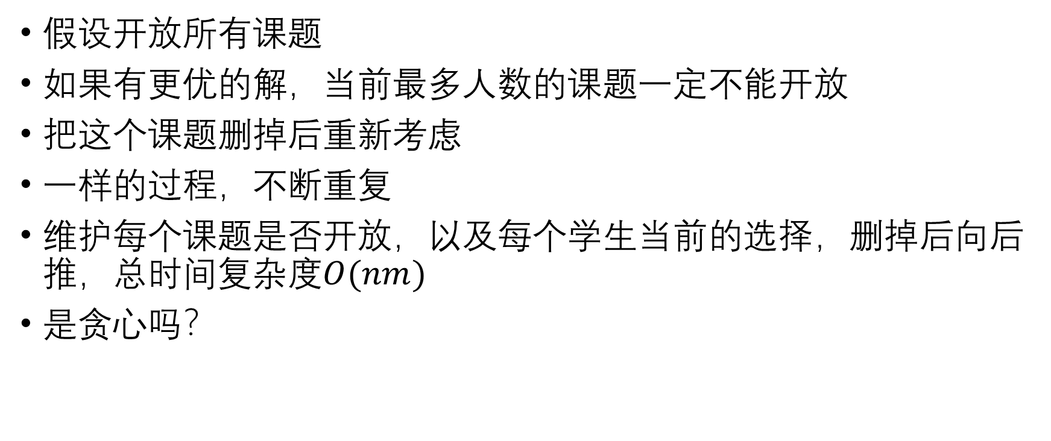
分组
假设开放所有课题
如果有更优的解，当前最多人数的课题一定不能开放
把这个课题删掉后重新考虑
一样的过程，不断重复
维护每个课题是否开放，以及每个学生当前的选择，删掉后向后推，总时间复杂度$O(nm)$
是贪心吗？

Slide 8
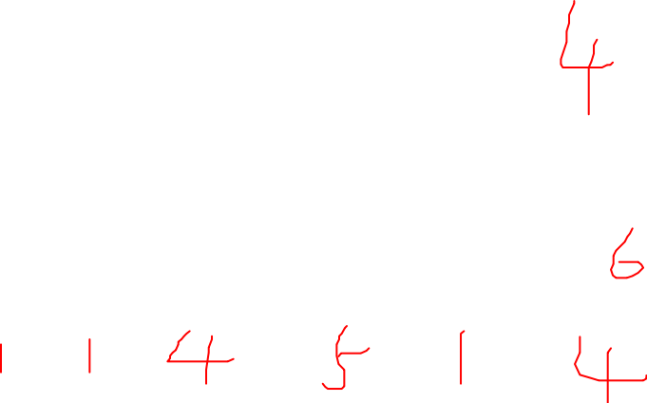

计数
从$a_{1}开始$，每次要把$a_{i}$变成$a_{i+1}$
一次操作可以让$1\sim m−1$加上$1$，$m$变成$1$，或直接让数字变为$k$
选择$k$使操作次数最少
$n,m≤{10}^{5}$

Slide 9

计数
对于30%的数据，$n,m≤5000$
另有20%的数据，$n≤5000$
另有20%的数据$，m≤5000$

Slide 10
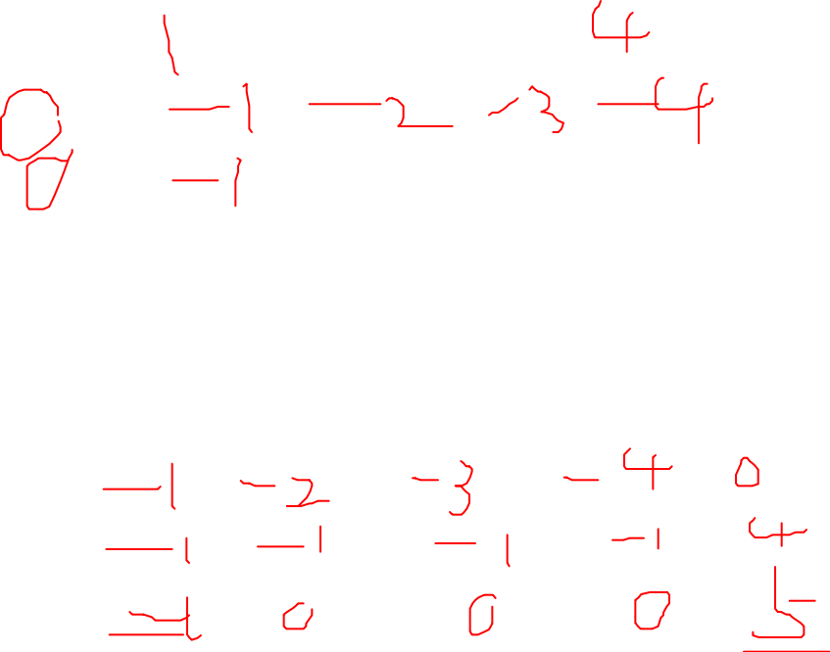
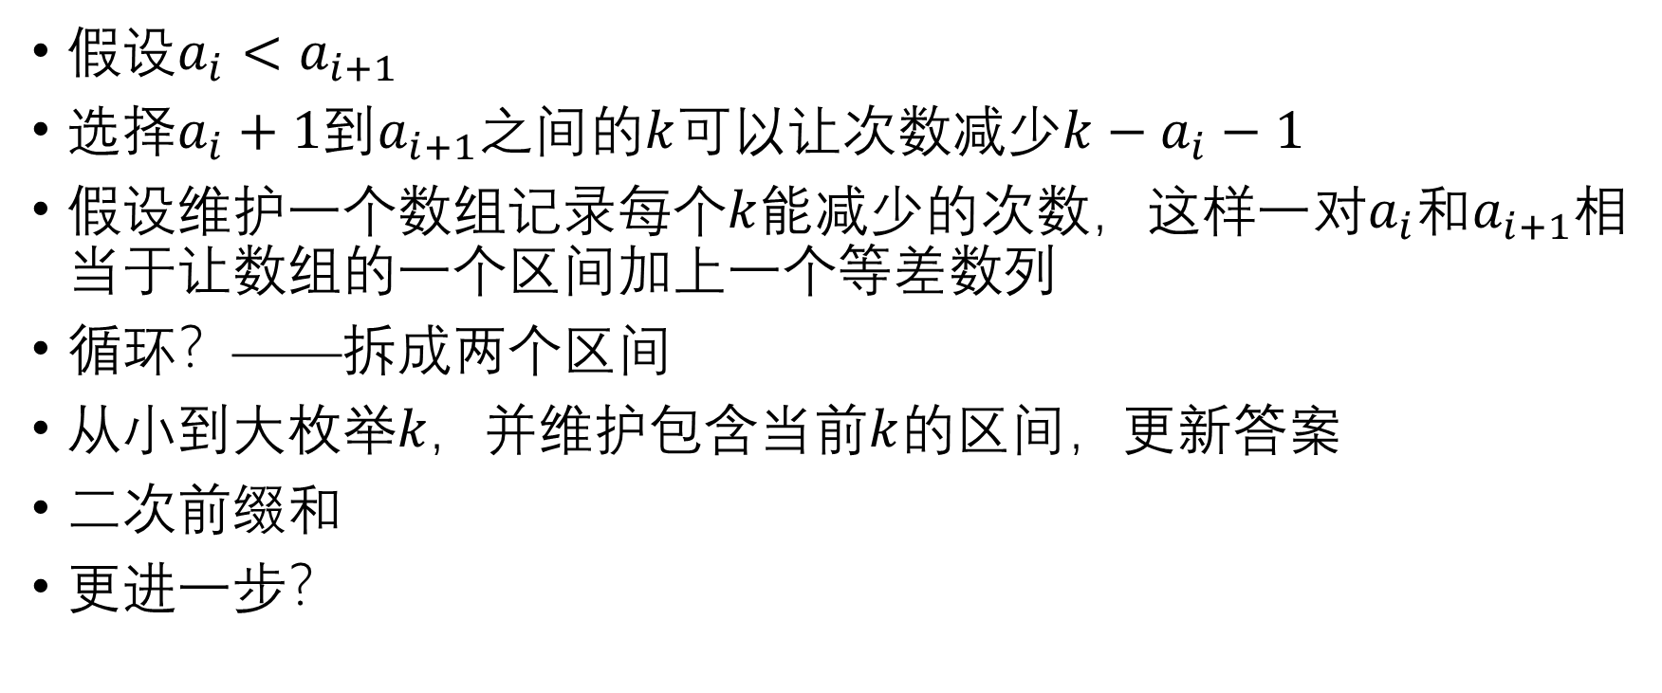
计数
假设$a_{i}<a_{i+1}$
选择$a_{i}+1$到$a_{i+1}之间$的$k$可以让次数减少$k−a_{i}−1$
假设维护一个数组记录每个$k$能减少的次数，这样一对$a_{i}和a_{i+1}$相当于让数组的一个区间加上一个等差数列
循环？——拆成两个区间
从小到大枚举$k，$并维护包含当前$k$的区间，更新答案
二次前缀和
更进一步？

Slide 11
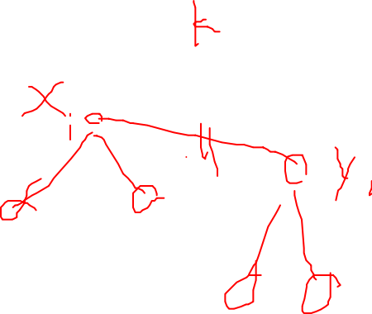

探索
$n$个点$m条$边的连通图，道路会依次解冻
$q$个询问，每次求从$x_{i}和y_{i}出发$，至少要解冻到第几条才能到达$z_{i}个节点$
$n,m,q≤{10}^{5}$

Slide 12

探索
$对于$20%的数据，$n,m,q≤300$
对于40%的数据，$n,m,q≤2000$
另有30%的数据，图为链

Slide 13
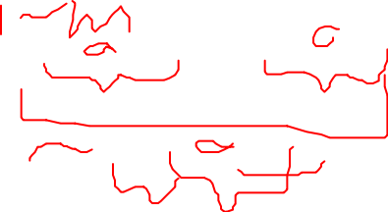
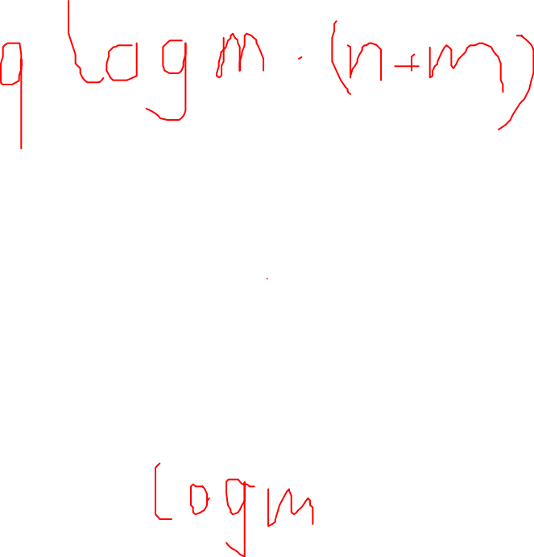
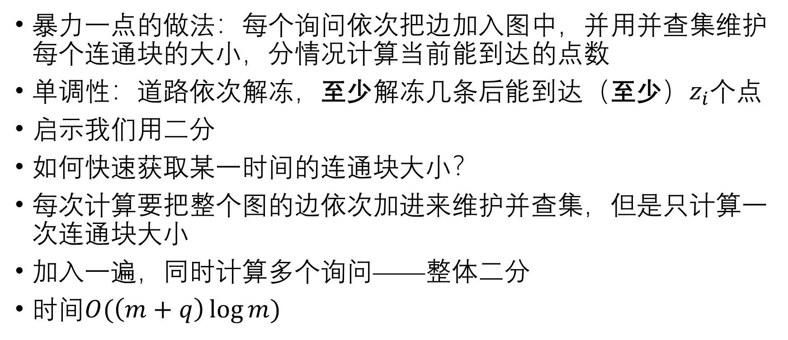
探索
暴力一点的做法：每个询问依次把边加入图中，并用并查集维护每个连通块的大小，分情况计算当前能到达的点数
单调性：道路依次解冻，至少解冻几条后能到达（至少）$z_{i}个$点
启示我们用二分
如何快速获取某一时间的连通块大小？
每次计算要把整个图的边依次加进来维护并查集，但是只计算一次连通块大小
加入一遍，同时计算多个询问——整体二分
时间$O(\left(m+q\right)\log{m})$

Slide 14
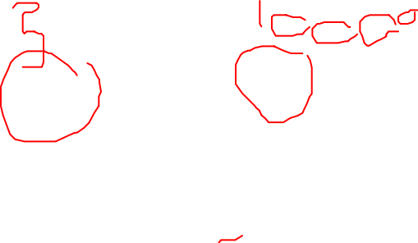
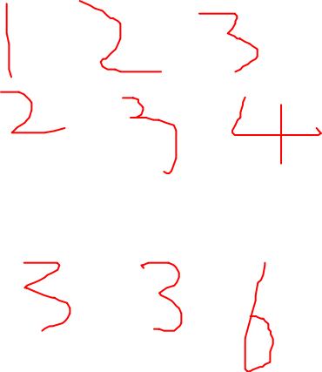
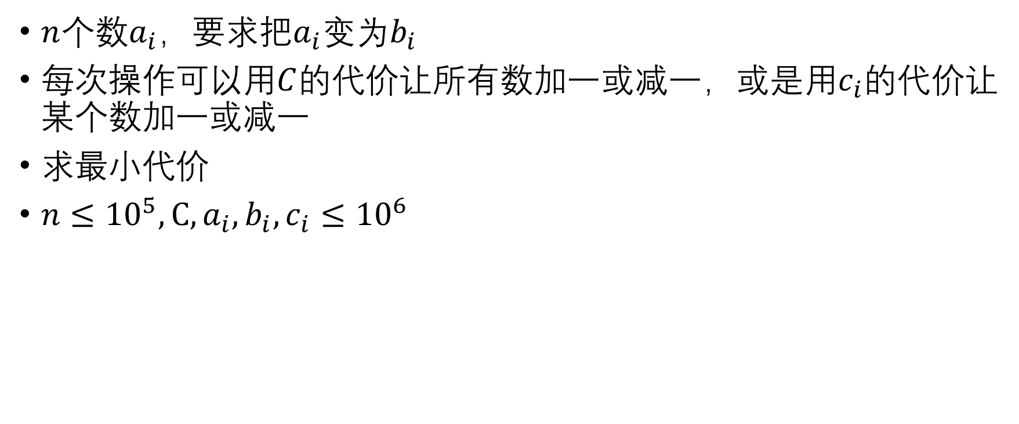
变换
$n$个数$a_{i}$，要求把$a_{i}$变为$b_{i}$
每次操作可以用$C$的代价让所有数加一或减一，或是用$c_{i}$的代价让某个数加一或减一
求最小代价
$n≤{10}^{5},C,a_{i},b_{i},c_{i}≤{10}^{6}$

Slide 15
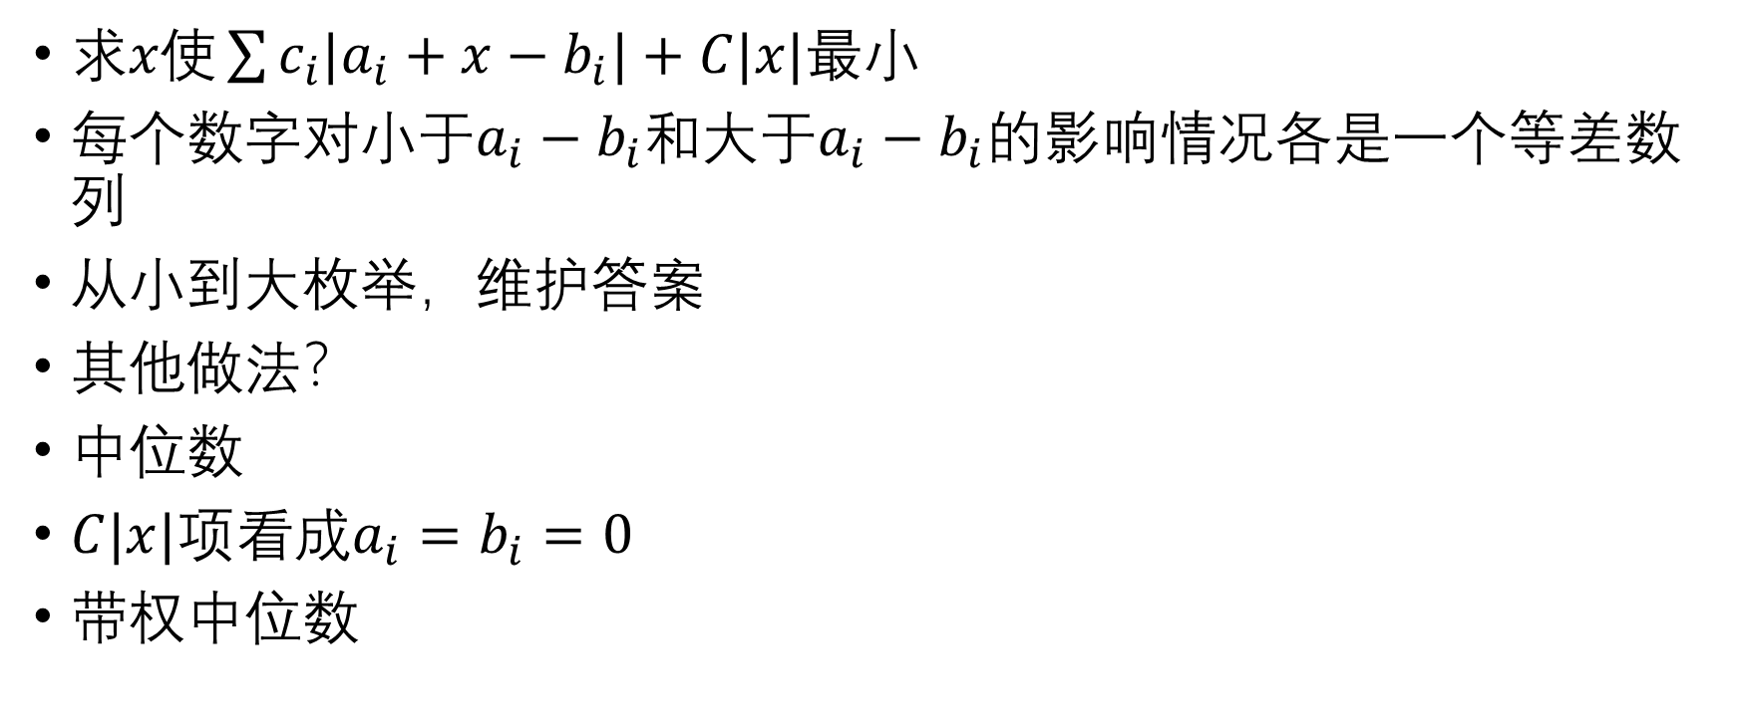
变换
求$x使\sum{c_{i}|a_{i}+x−b_{i}|}+C|x|$最小
每个数字对小于$a_{i}−b_{i}$和大于$a_{i}−b_{i}$的影响情况各是一个等差数列
从小到大枚举，维护答案
其他做法？
中位数
$C|x|项$看成$a_{i}=b_{i}=0$
带权中位数

Slide 16
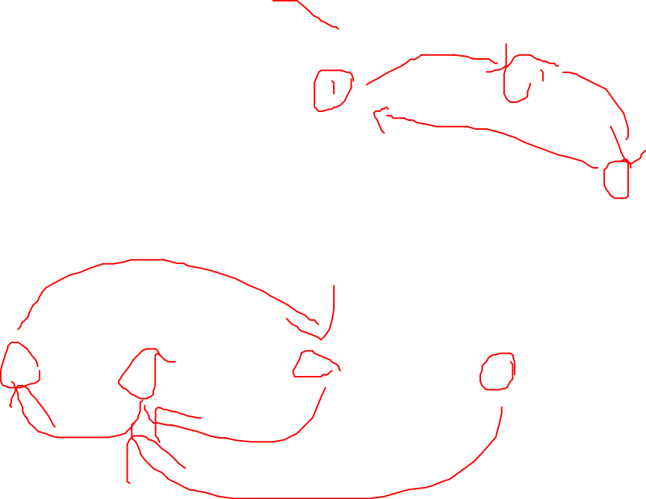

铁路
$n$个点，从第$i$个点出发可以走到$a_{i}$，保证任意点都能到达1号点
修改最少数量$的a_{i}$使得任意点出发走$k$步后恰好能到1号点
$n≤{10}^{5},k≤{10}^{9}$

Slide 17
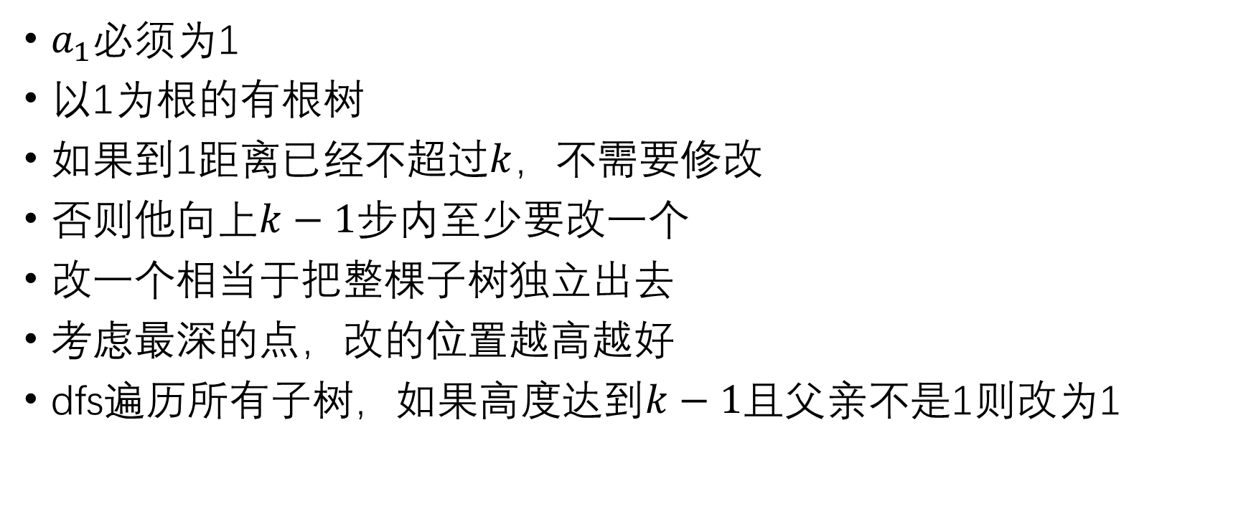
铁路
$a_{1}必须$为1
以1为根的有根树
如果到1距离已经不超过$k$，不需要修改
否则他向上$k−1$步内至少要改一个
改一个相当于把整棵子树独立出去
考虑最深的点，改的位置越高越好
dfs遍历所有子树，如果高度达到$k−1$且父亲不是1则改为1

Slide 18
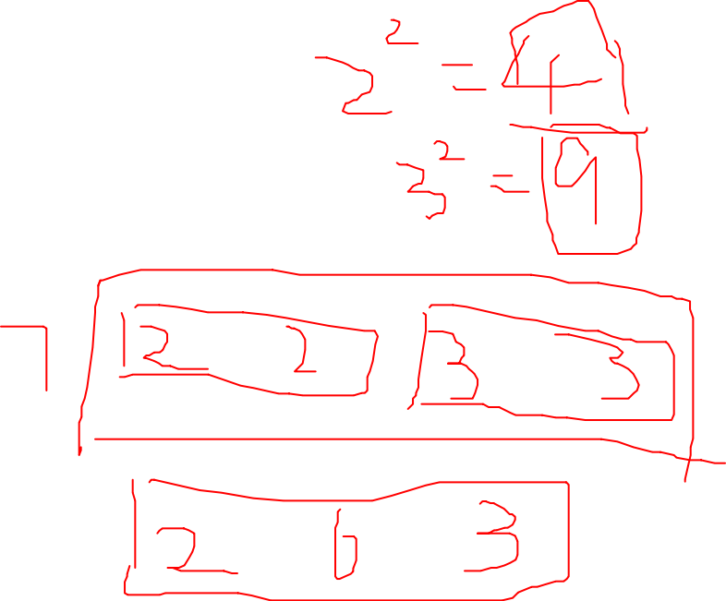

完全平方数
$n$个整数$a_{i}$
求有多少个区间里所有数的乘积是完全平方数
$n,a_{i}≤{10}^{5}$

Slide 19
完全平方数
不妨先把每个数拆成质数
求有多少个区间里的每种质因数出现偶数遍
哈希
每种质数随机一个哈希值，异或起来为0则出现偶数遍
前缀异或和
统计有多少对相同的即可

Slide 20

K优先队列
维护一个数据结构，支持两种操作：
1.加入一个数
2.取出当前第k大
$n≤{10}^{5}$

Slide 21
K优先队列
线段树、平衡树？
维护两个堆，一个小根堆存前k大，大根堆存其他元素
存：比较一下判断存到小根堆还是大根堆，存到小根堆则把多出来的一个存到大根堆
取：从小根堆顶取出，从大根堆补上空缺
小优化？

Slide 22
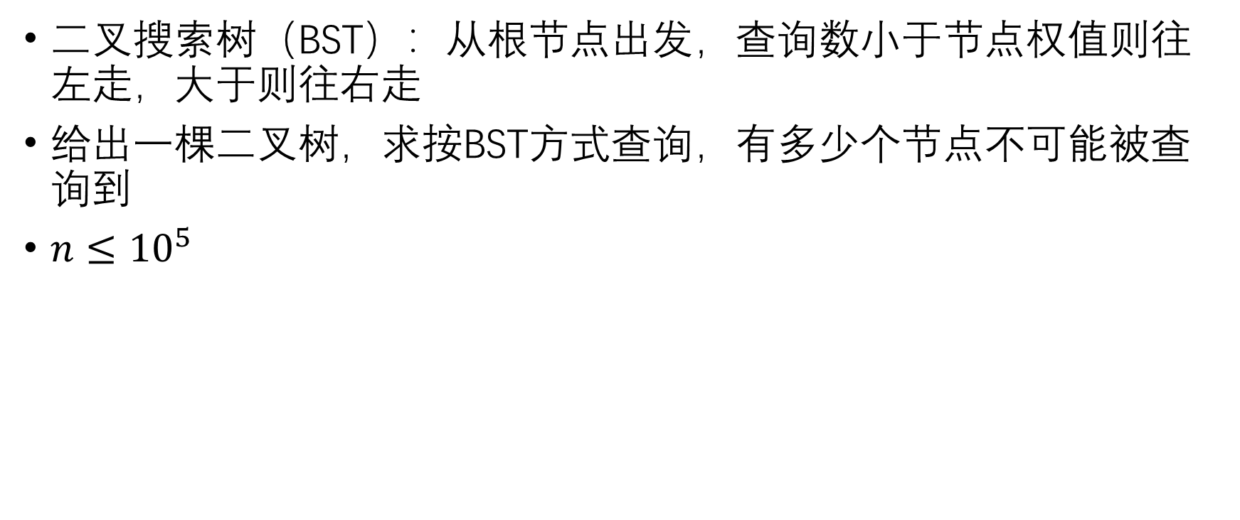
Broken BST
二叉搜索树（BST）：从根节点出发，查询数小于节点权值则往左走，大于则往右走
给出一棵二叉树，求按BST方式查询，有多少个节点不可能被查询到
$n≤{10}^{5}$

Slide 23
Broken BST
从上往下遍历，计算出每个节点可接受的查询数区间

Slide 24

矩形
有一个$2×n$的矩形方阵，每个格子有一个正权值
要求把这个矩形分成$m$个子矩形，使得和最大的子矩形的和最小
$n≤{10}^{5}$，$m≤100$，权值int范围

Slide 25
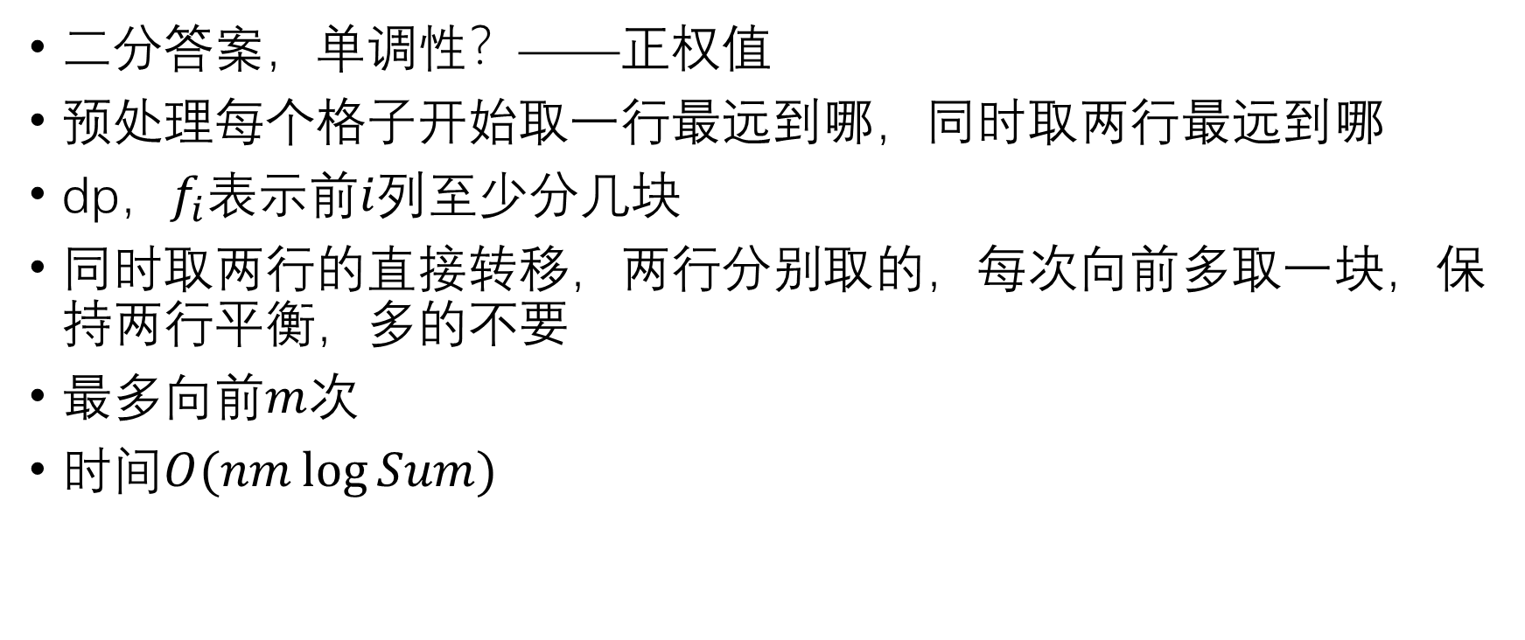
矩形
二分答案，单调性？——正权值
预处理每个格子开始取一行最远到哪，同时取两行最远到哪
dp，$f_{i}$表示前$i$列至少分几块
同时取两行的直接转移，两行分别取的，每次向前多取一块，保持两行平衡，多的不要
最多向前$m$次
时间$O(nm\log{Sum})$

Slide 26

三元组
求有多少对正整数三元组$(a,b,c)$满足$a,b,c≤n$，且$a+b,b+c,c+a都是k的$倍数
$n,k≤{10}^{5}$

Slide 27
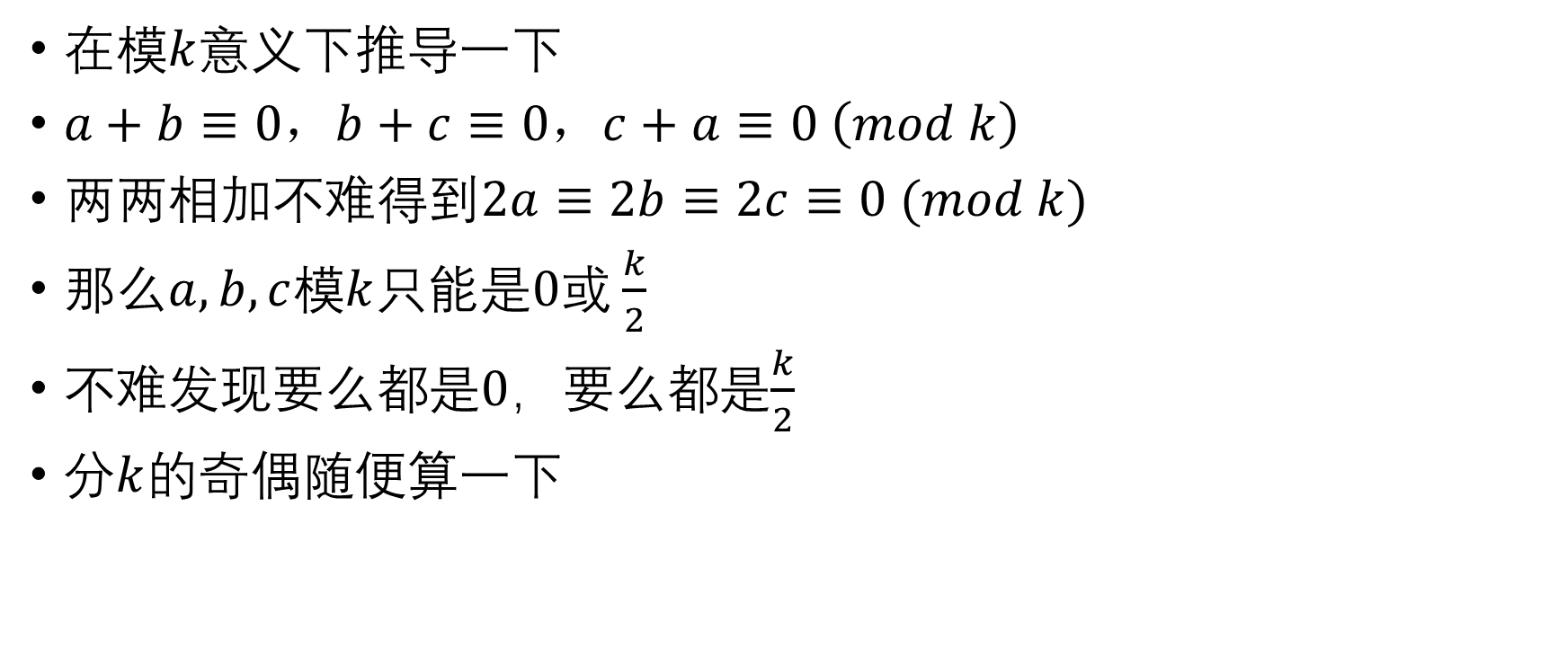
三元组
$在$模$k$意义下推导一下
$a+b≡0，b+c≡0，c+a≡0 \left(mod k\right)$
两两相加不难得到$2a≡2b≡2c≡0 (mod k)$
那么$a,b,c$模$k$只能是$0或\frac{k}{2}$
不难发现要么都是$0，$要么都是$\frac{k}{2}$
分$k$的奇偶随便算一下

Slide 28
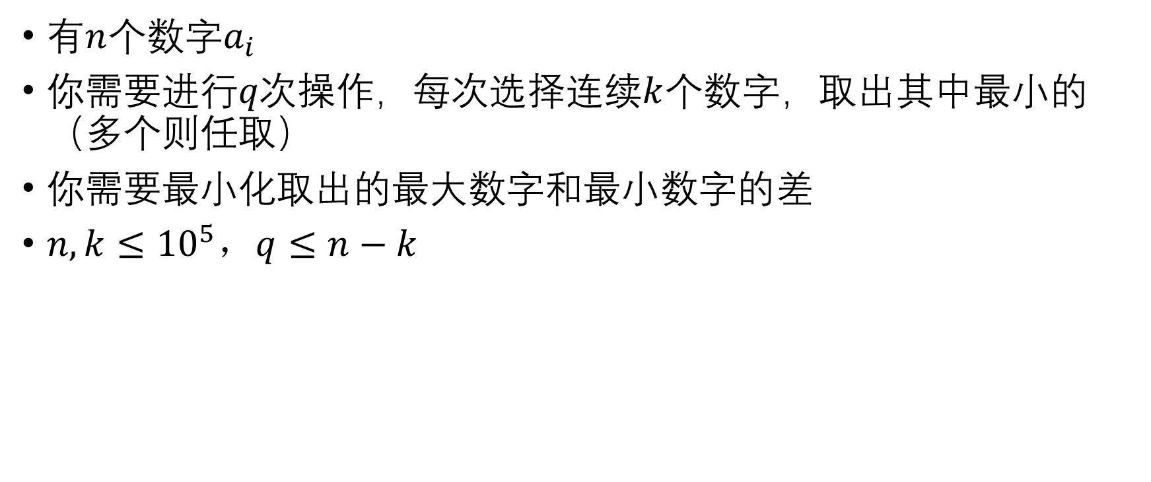
操作
有$n$个数字$a_{i}$
你需要进行$q次$操作，每次选择连续$k$个数字，取出其中最小的（多个则任取）
你需要最小化取出的最大数字和最小数字的差
$n,k≤{10}^{5}，q≤n−k$

Slide 29
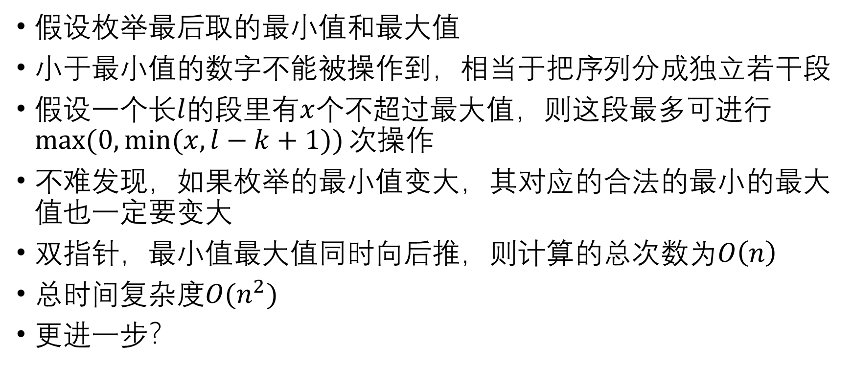
操作
假设枚举最后取的最小值和最大值
小于最小值的数字不能被操作到，相当于把序列分成独立若干段
假设一个长$l$的段里有$x$个不超过最大值，则这段最多可进行$\max{(0,\min{(x,l−k+1)})}次操作$
不难发现，如果枚举的最小值变大，其对应的合法的最小的最大值也一定要变大
双指针，最小值最大值同时向后推，则计算的总次数为$O\left(n\right)$
总时间复杂度$O(n^{2})$
更进一步？

Slide 30
谢谢大家

